Slide 1

ESCUELA DE FAMILIAS
EL TIEMPO DE OCIO Y EL GRUPO DE IGUALES
Notes:
1

Slide 2


OCIO Y GRUPO DE IGUALES

Slide 3



Slide 4
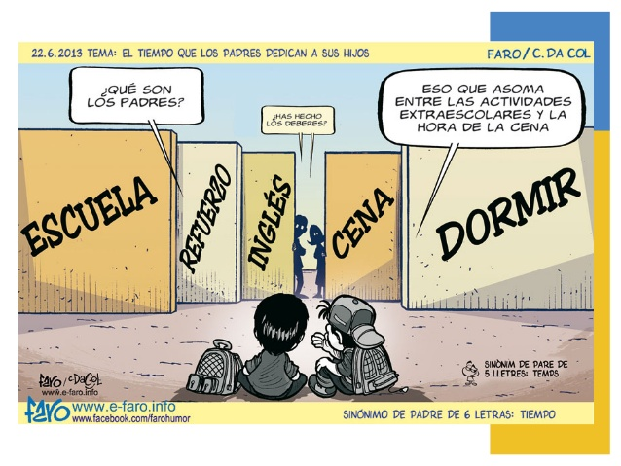


Slide 5
EL GRUPO DE IGUALES
Pertenecer a un grupo de iguales es innato a la vida de las personas y aporta una serie de beneficios como son la supervivencia, el afecto, el aprendizaje, la valoración social, la ideología y la diversión.
Tiene una función muy importante en la integración de los menores y jóvenes en su entorno, permitiendo un aprendizaje de la vida en sociedad.
Adolescente: necesidad de pertenencia a un grupo y de sentirse aceptado.
Comportamientos de riesgo.
Notes:
5

Slide 6
PRESIÓN DE GRUPO
Cuando el grupo exige de sus integrantes una uniformidad que adopta diferentes formas: indumentaria, pensamientos, sentimientos, gustos, costumbres, ritos.
Cuando la presión obliga a renunciar a las ideas y principios propios, se transforma en un proceso negativo porque no favorece el sentimiento de pertenencia y además provoca sensaciones desagradables en algunos de sus integrantes.
Notes:
6

Slide 7
CONFORMISMO SOCIAL
Es el hecho de que una persona cambie sus acciones como resultado de la presión de otra o de un grupo.
Tres formas de influencia social o conformidad presión de grupo:
Sumisión: mostrar acuerdo con el origen de la influencia por miedo al rechazo o al castigo.
Identificación: mostrar acuerdo por el deseo de sentirse miembro del grupo.
Interiorización: mostrar acuerdo por la creencia de que el origen de la influencia tiene razón.

Slide 8
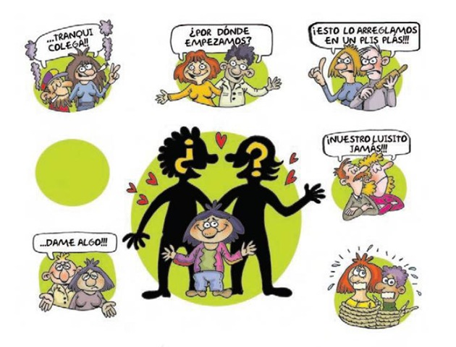

Slide 9
¿QUÉ ES EL OCIO Y EL TIEMPO LIBRE
El tiempo que no se dedica a trabajar o estudiar, ni comer ni dormir
Es un tiempo relacionado con el disfrute y la diversión.
Es un tiempo útil para sentirse bien, para aprender cosas, o para nuestras relaciones afectivas.
Es un tiempo en el que hacemos uso de nuestra iniciativa (haciendo lo que deseamos) y nuestra libertad.
Notes:
9

Slide 10
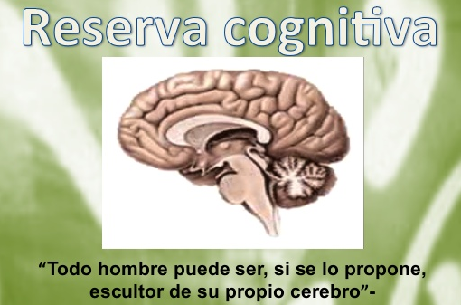
¿QUÉ ES EL OCIO Y EL TIEMPO LIBRE
LA MEJOR FORMA DE FOMENTAR LA CREATIVIDAD
Notes:
10

Slide 11
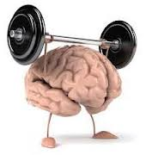
Fallos comunes de la memoria
Olvidar acciones cotidianas
Efecto de punta de la lengua
Confundir las fechas

Slide 12
¿Por qué ocurre?
Normalmente este tipo de olvidos se dan en
acciones "sobre-aprendidas" es decir, muy repetidas y por lo tanto muy automatizadas.
Démonos cuenta cómo, en más del 90% de las
veces, cuando se acude a comprobar si se realizó la acción o no, normalmente se hizo de forma correcta.

Slide 13
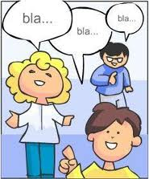
Y una tarea que es automatizada implica a nivel cognitivo:
- Un menor gasto o uso de la atención y de la Memoria de Trabajo.
- Mayor posibilidad de uso de la memoria de trabajo para otra actividad.
- Menor recuerdo de haber realizado la acción, al realizarla sin apenas atención.

Slide 14
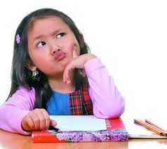
Creatividad
PON EN MARCHA TU INGENIO Y PIENSA LA RESPUESTA CORRECTA A LAS SIGUIENTES PREGUNTAS

Slide 15
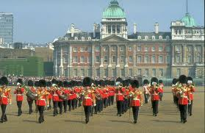
¿Tienen 4 de julio en Inglaterra?
Si
No
No se

Slide 16

2.Algunos meses tiene 31 días ¿cuantos tienen 28?
a) No se
b) 1
c)2
d) 3
e) 12

Slide 17
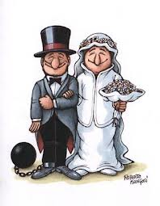
3.¿Es legal que en california un hombre se case con la hermana de su viuda?
Si
No
No se

Slide 18

4..Divide 30 entre ½ y súmale 10¿Cuánto te sale?
25
15
10
60
70

Slide 19
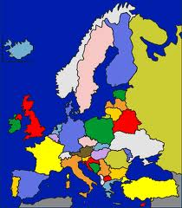
5. De estas cuatro palabras ¿Cuál es la intrusa?
Camberra
Nueva York
Viena
Madrid

Slide 20

6. ¿Cuántas semanas tiene un año?
12
52
30
365

Slide 21

7. ¿Cada cuántos años se celebran los juegos olímpicos?
12
4
8
10

Slide 22
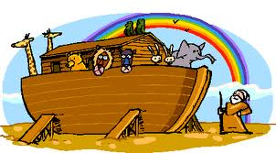
8. ¿Cuántos animales de cada sexo llevo Moíses en el arca?
0
2
1

Slide 23

9. ¿Cuál es el continente más grande del mundo?
Asia
América
Europa
África

Slide 24
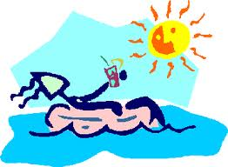
Ahora pensemos sobre nuestros hijos/as
¿Qué hacen con su tiempo libre?
¿Crees que están satisfechos?
¿Podrían sacarle más partido?
¿Podrían hacer otras cosas?
¿Por qué no las hacen? ¿Qué puede impedírselo?

Slide 25
Ahora pensemos sobre nuestros hijos/as adolescentes
¿QUÉ LES INQUIETA A LOS ADOLESCENTES?

Slide 26
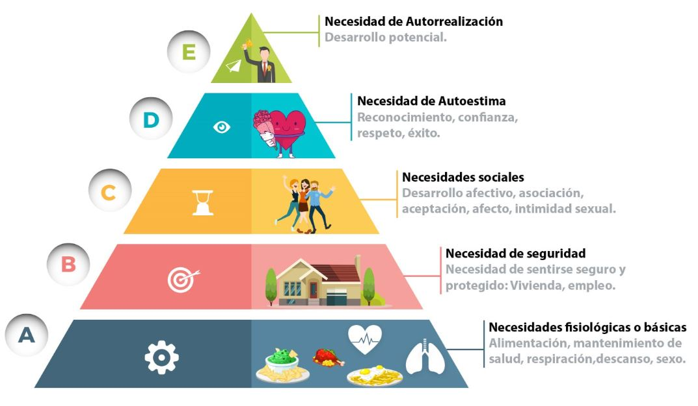
¿Qué necesitamos?

Slide 27
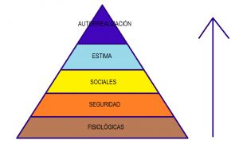
¿QUÉ LES INQUIETA A ELLOS Y ELLAS?
Los amigos
Su aspecto físico
La posición social que ocupan
El móvil
Salir
El consumismo
Tener ingresos económicos
Sentirse útil y competente
Conocimiento nuevos
Mundos fantásticos
Ser criticado por sus padres

Slide 28
¿QUÉ HACEN LOS/AS ADOLESCENTES?

Slide 29
¿QUÉ HACEN LOS/AS ADOLESCENTES?

Slide 30
RECOMENDACIONES
Hablar con ellos para reflexionar sobre cuáles son las actividades que les divierte y cuáles no.
Demostrar interés en sus aficiones.
Evitar juzgar negativamente las actividades que son de su interés o su gusto.
Ofertarle diferentes opciones de diversión. Proponer actividades variadas (acampadas, museos, leer, puzzles, etc.).
Entender y respetar que hay una necesidad de vincularse con otros grupos además de la familia. estimular y animarlos a socializarse con otros entornos y personas de su edad, compartiendo juegos y actividades de interés similares.
Ayudarle a potenciar su autoestima y a tomar sus propias decisiones.
Notes:
30

Slide 31

RECOMENDACIONES
Apostar por un ocio activo y positivo.
Rechazar el concepto de no hacer nada
Aprender a valorar el ocio como factor de desarrollo de personalidad.
Motivar desde la familia al ocio.
Notes:
31

Slide 32
RECOMENDACIONES
Defender que existen dos vertientes de ocio: la personal y la participativa
Mentalizarnos que las matemáticas son tan importantes como la creatividad
Informarse de las distintas actividades educativas y de ocio que ofertan distintos recursos a su alcance: Ayuntamiento, casa de la juventud, centro cívico…
Pensad que tan malo es no tener tiempo libre (ya que nos impide el descanso y desconecta) como tenerlo y no saber qué hacer con él

Slide 33
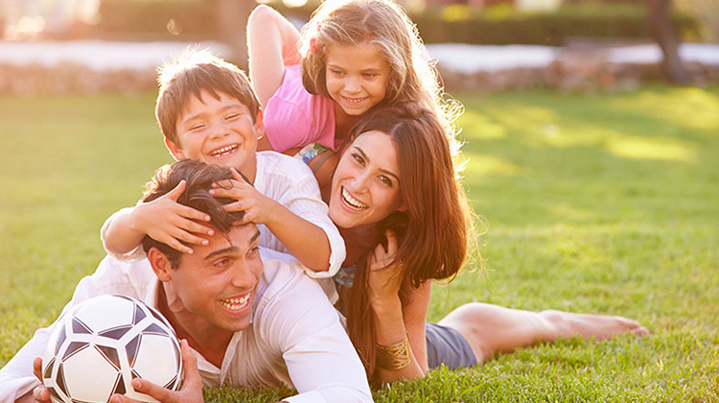
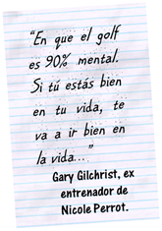
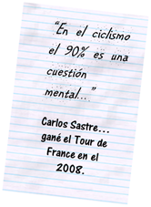

LA FAMILIA EN LOS DEPORTES DE COMPETICIÓN

Slide 34

EL DEPORTE COMO ELEMENTO EDUCATIVO
El deporte para los pequeños puede ser un juego, una fuente de placer por lo que tiene de actividad física, de superación personal y de relación con los otros, convirtiéndose en un elemento más de su educación
Probablemente no llegará a ser un deportista profesional pero usará el deporte en el futuro para favorecer sus relaciones personales y psicológicas

Slide 35
EL DEPORTE COMO ELEMENTO EDUCATIVO
MÁS IMPORTANTE QUE GANAR ES:
Aprender a jugar juntos: el sentimiento de pertenencia a un grupo.
La valoración personal: Sentirse necesario para el equipo y sentir como necesarios a todos los otros.
Planificación, normas y constancia
La reflexión personal y la comunicación. Pasárselo bien jugando y entrenando, pero también comentando el partido.
Alternativa de ocio.
Notes:
35

Slide 36
EL DEPORTE COMO ELEMENTO EDUCATIVO
Según la encuesta de hábitos deportivos en España; disminuye el 64% entorno a las 6-7 años y el 50% entre los 16-17
¿POR QUÉ? “Ya no es divertido”
Razones por las que se abandona el deporte:
Demasiadas exigencias extraescolares
Inconstancia propia de la edad
Carácter serio de entrenador y entrenamiento
La presión familiar
Notes:
36

Slide 37
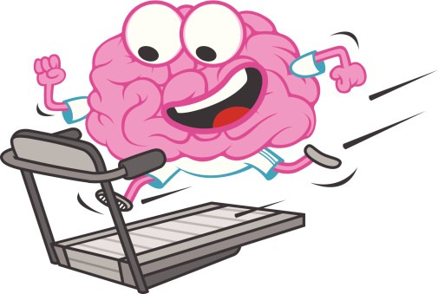
OTROS BENEFICIOS PSICOLÓGICOS
Disminuye la ansiedad
Posibilita la liberación de tensiones y distracciones
Es recomendado para el estrés y la depresión
Mejora la capacidad de memoria y concentración

Slide 38
FORMACIÓN DEL CARACTER
Darle importancia a la disciplina
Valorar el esfuerzo
Sentido de competitividad
Respetar y aceptar las diferencias
Considerar fundamental la cooperación
Sociabilizar
Sentido de pertenencia
Alegría y decepciones
Mejora la confianza en uno mismo.

Slide 39
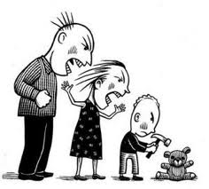
2. EL ROL DE LOS PADRES
Notes:
39

Slide 40
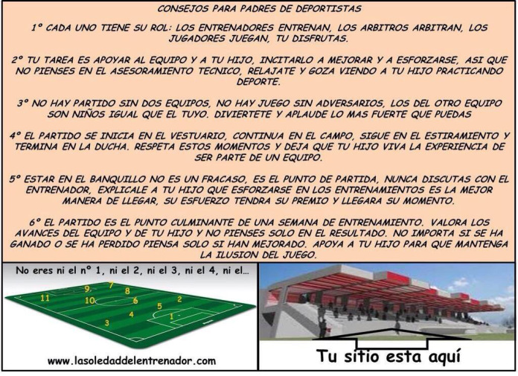

Slide 41
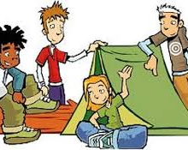
TIPOS DE PADRES
Desinteresados: La característica principal es su ausencia de las actividades.
Excesivamente críticos: critican a sus hijos y los menosprecian. Dan la impresión de que la actividad es mas "suya" que de sus hijos.
Vociferantes: Se sientan cerca del terreno de juego despotricando y protestando continuamente y gritando a todo el mundo.

Slide 42
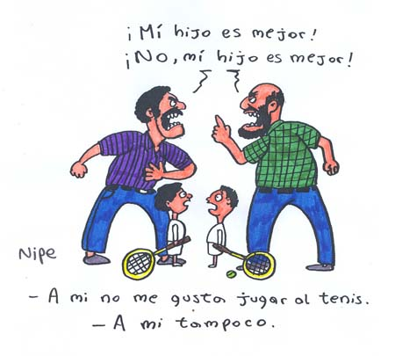
TIPOS DE PADRES
Entrenadores en la banda: estos padres proporcionan a los jugadores una continua avalancha de instrucciones.
Sobreprotectores: repetidamente amenazan con sacar a sus hijos de la actividad.
Padres útiles: hacen una contribución positiva a las actividades deportivas de sus hijos.

Slide 43
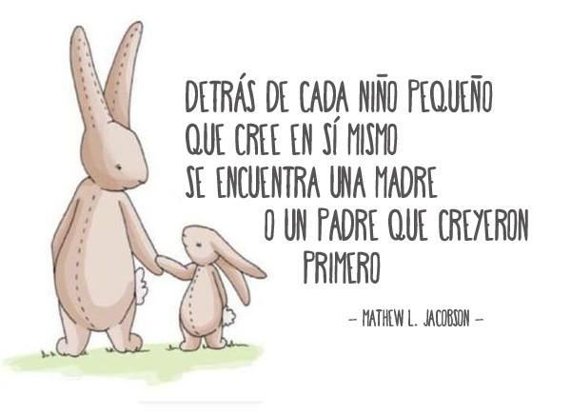
Notes:
43

Slide 44
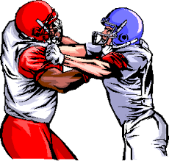
3. AGRESIVIDAD EN EL DEPORTE
“El fútbol es un juego de caballeros jugado por villanos y el rugby es un juego de villanos jugado por caballeros”.
Reflexión
Notes:
44

Slide 45
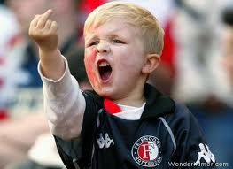
La violencia en el deporte…….
¿De dónde surge la violencia?
¿¿EL AGRESIVO NACE??
¿¿EL AGRESIVO SE HACE??

Slide 46
El agresivo nace, el violento se hace
Agresividad y violencia, por tanto, no son la misma cosa
La primera forma parte de nuestra esencia animal. Somos agresivos por naturaleza, por instinto de supervivencia frente a un entorno hostil.
La segunda es la resultante de la influencia de la cultura sobre la agresividad natural y sólo factores culturales pueden prevenirla.

Slide 47
Cambiemos tópicos
NO HAY VIOLENCIA JUVENIL. HAY VIOLENCIA
EL JOVEN NO ES EMISOR DE LA VIOLENCIA, ES EL RECEPTOR
El SER HUMANO NO HACE VIOLENTO, SE HACE

Slide 48
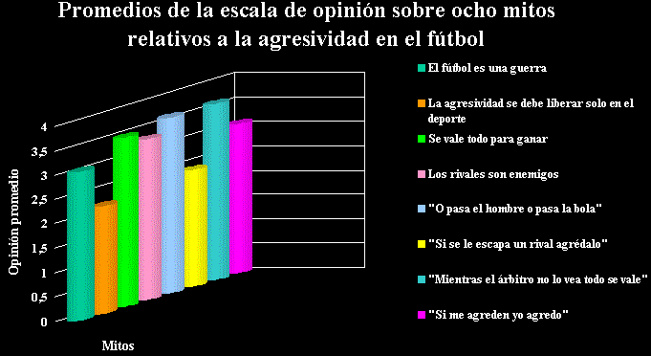
Notes:
48

Slide 49
"la naturaleza humana es buena. Lo malo es la educación humana. Tenemos que adaptar ésta a las exigencias de aquella, y desengañar a la humanidad del mito de la maldad innata del género humano"

Slide 50
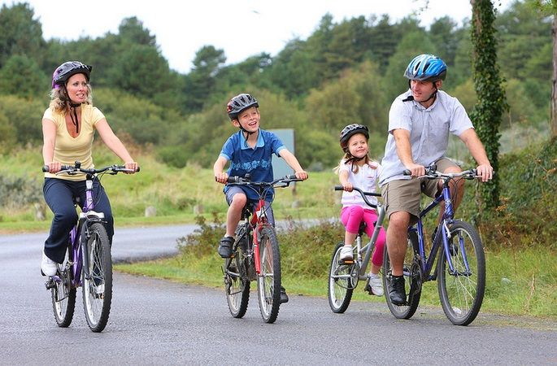
EL ROL DE LAS FAMILIAS

Slide 51
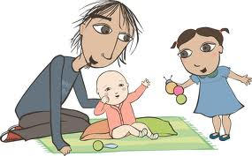
Los niños aprenden lo que viven
HAZ QUE VEAN LO MEJOR DE TI

Slide 52
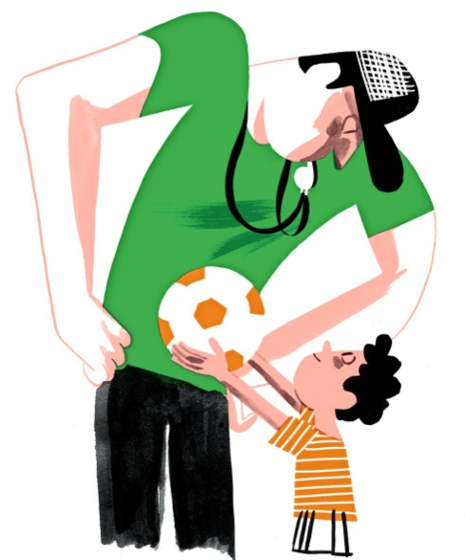
“Habla cuando estés enfadado y harás el mejor discurso que tengas que lamentar”
Notes:
52

Slide 53
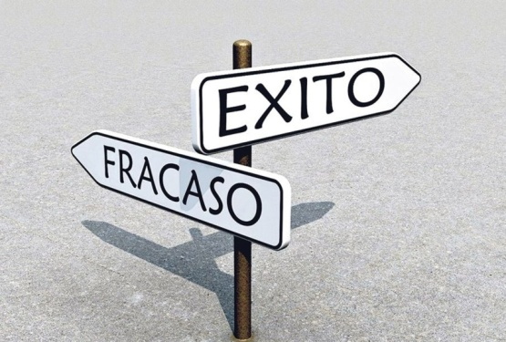
¿POR QUÉ SOMOS CULPABLES DEL ABANDONO DEPORTIVO?
3. Miedo al fracaso
A los obsesionados con ganar es bueno recordarles que hay dos dramas en la vida: uno es no lograr un objetivo deseado; el otro, lograrlo.
Ni ganar es tan bueno, ni perder es tan malo.

Slide 54
Miedo al fracaso…
Reside en el supuesto básico, consciente o inconsciente, de que hay que ganar en todo. Ganar es la mejor dicha, y perder, la peor desdicha. Esto genera en unas personas una obsesión compulsiva por "ganar" que, a veces, termina influyendo en "perder".
Debemos tratar de "ganar", pero sin que se resienta nuestra autoestima si "perdemos" o nos equivocamos ocasionalmente.

Slide 55

Deberíamos mirar a cada niño/a como si ésta llevara colgado del cuello un cartel en el que se dijera: “Quiero sentirme importante”.
La experiencia misma nos enseña que, si las personas son tratadas como tales, se sienten felices y procuran hacer y producir más.

Slide 56
Tu no eres el entrenador:
1.- Déjame escoger qué deporte jugar. Tener talento, no me obliga a nada.
2.- Ánima siempre, independientemente del resultado.
3.- Pregúntame cómo me lo he pasado, no sólo si he ganado.
4.- Respeta al árbitro y a mis adversarios.
5.-Si tengo un mal día, no te enfades.
6.- No desacredites al entrenador.
7.- Recuerda siempre el motivo por el que hago deporte.
8.- No presiones ni des gritos.
9.- Ayúdame a acabar el partido con una sonrisa. Si pierdo, no se acaba todo.
10.- Tu eres el padre, no des directrices, da apoyo.
Notes:
56

Slide 57

GRACIAS POR SU ATENCIÓN
Fundación Diagrama Intervención Psicosocial
Avenida Ciudad de Almería, 10 – bajo
30002 Murcia
T. 0034 968 344 344
diagrama@diagrama.org
www.fundacíondiagrama.es

